Slide 1

государственное бюджетное профессиональное
образовательное учреждение Ростовской области
«Донской педагогический колледж»
Региональный отраслевой Ресурсный центр подготовки педагогических кадров
и
Центр дополнительного образования
объявляют набор слушателей по программам
дополнительного профессионального образования
на 2026 - 2027 уч. гг.

Slide 2
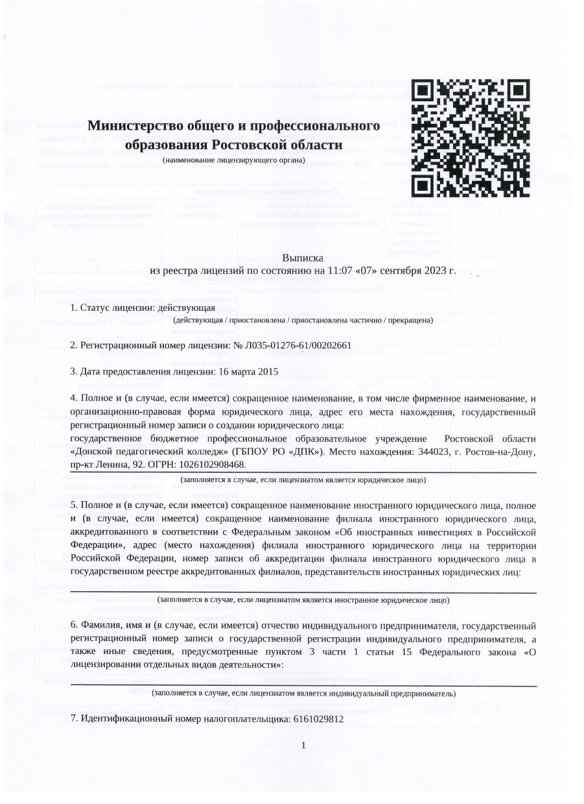
Лицензия на осуществление образовательной деятельности (стр. 1)

Slide 3
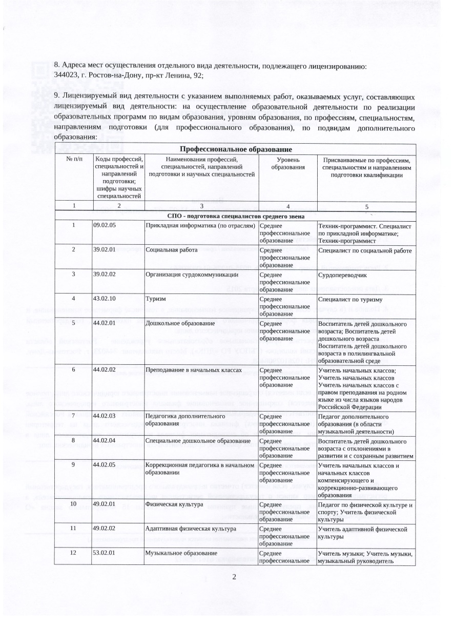
Лицензия на осуществление образовательной деятельности (стр. 2)

Slide 4
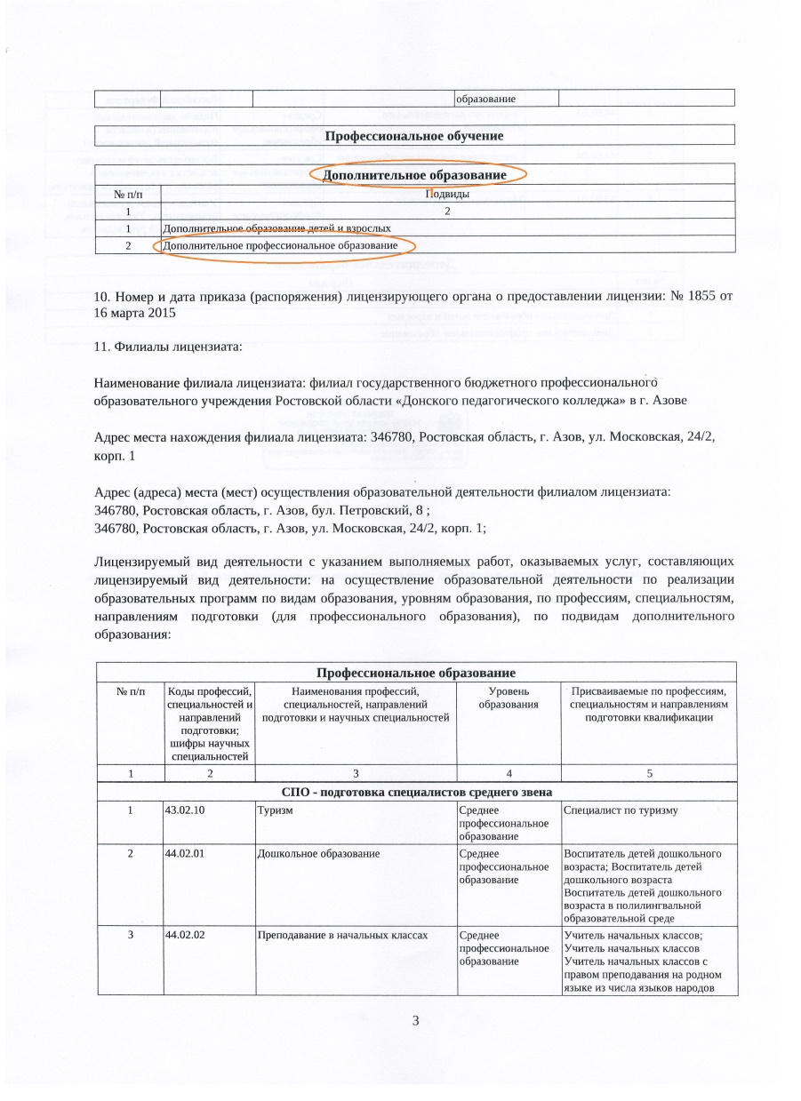
Приложение к лицензии на осуществление образовательной деятельности (стр. 1)

Slide 5
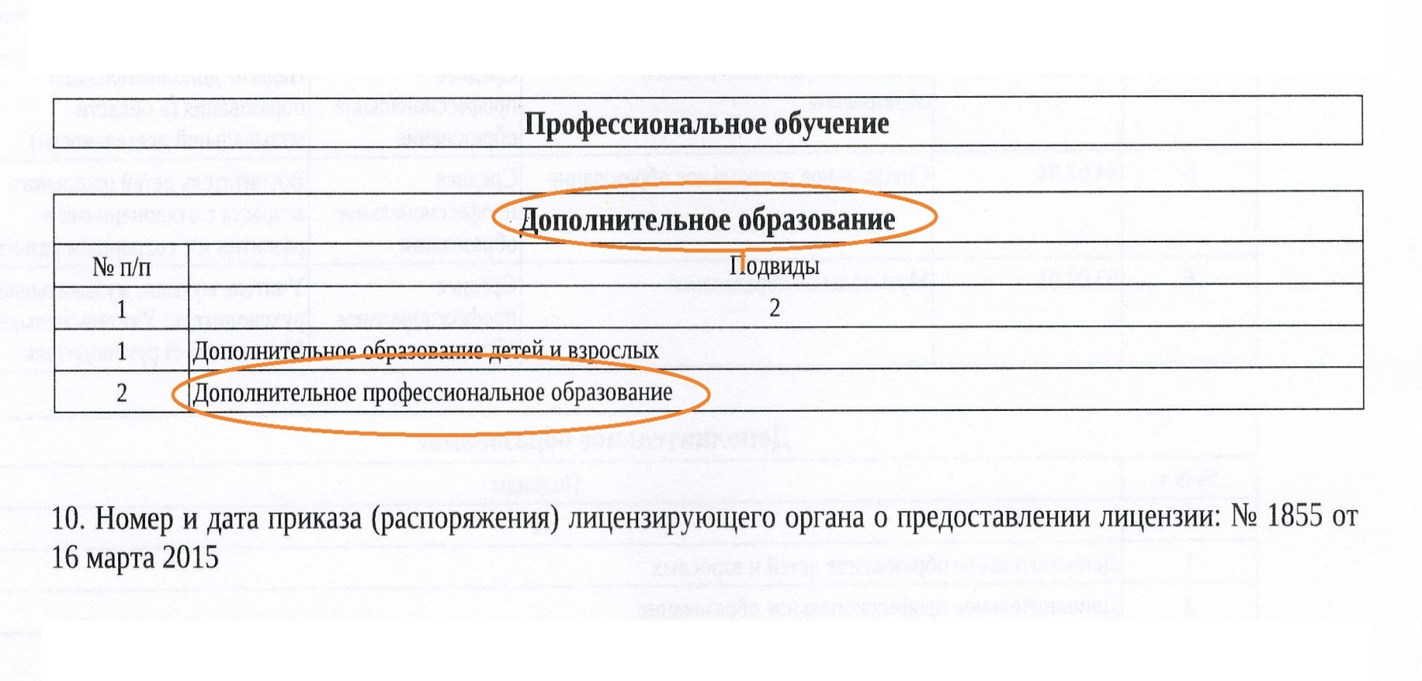
Приложение к лицензии на осуществление образовательной деятельности (ДПО)

Slide 6
Центр дополнительного образования предлагает обучение по следующим видам дополнительных профессиональных образовательных программ и программам профессионального обучения:
1. Программы повышения квалификации
(от 16 до 250 часов);
2. Программы профессиональной переподготовки (251 час и более);
3. Основные программы профессионального обучения (программы подготовки рабочих, должностей служащих).

Slide 7
1. Программы повышения квалификации:
(По окончании обучения выдается удостоверение о повышении квалификации установленного образца степени защиты «Б»)

Slide 8

Бланк удостоверения о повышении квалификации установленного образца степени защиты «Б» (стр. 1)

Slide 9
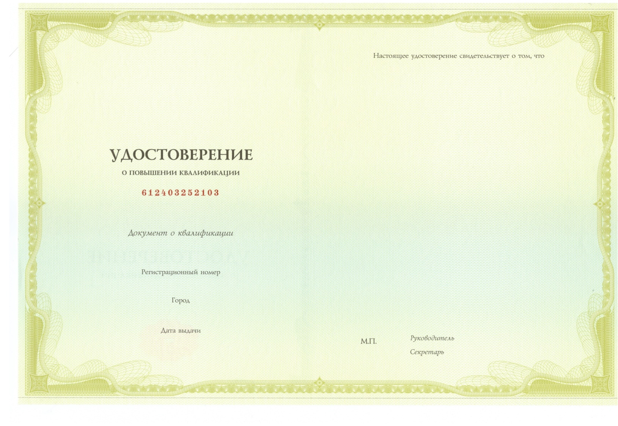
Бланк удостоверения о повышении квалификации установленного образца степени защиты «Б» (стр. 2)

Slide 10
2. Программы профессиональной переподготовки:
(По окончании обучения выдается
диплом о профессиональной переподготовке установленного образца степени защиты «Б», дающий право осуществления нового вида профессиональной деятельности в рамках выбранной дополнительной профессиональной образовательной программы)

Slide 11

Обложка к диплому о профессиональной переподготовке установленного образца степени защиты «Б»

Slide 12

Бланк диплома о профессиональной переподготовке установленного образца степени защиты «Б» (стр. 1)

Slide 13
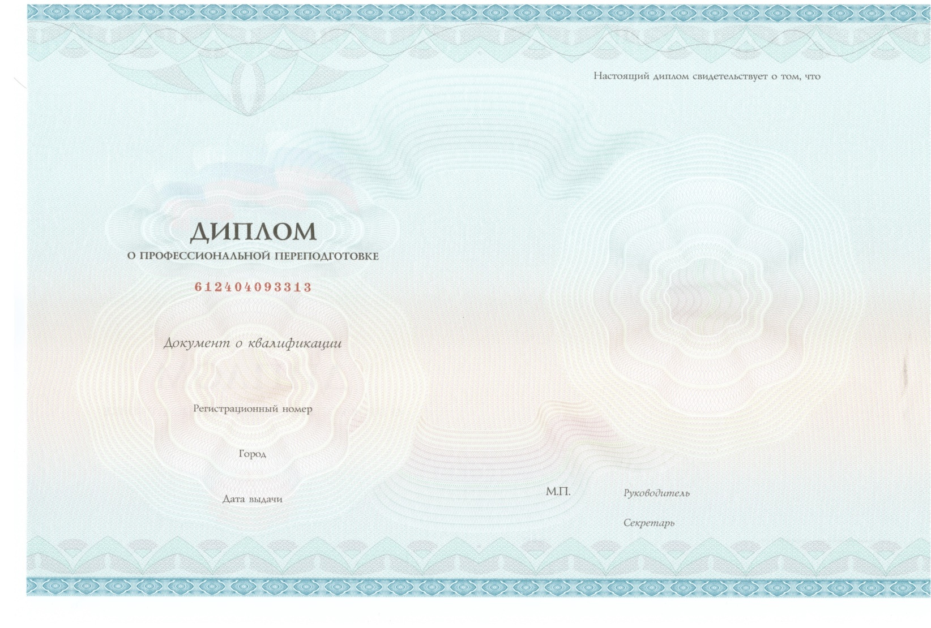
Бланк диплома о профессиональной переподготовке установленного образца степени защиты «Б» (стр. 2)

Slide 14
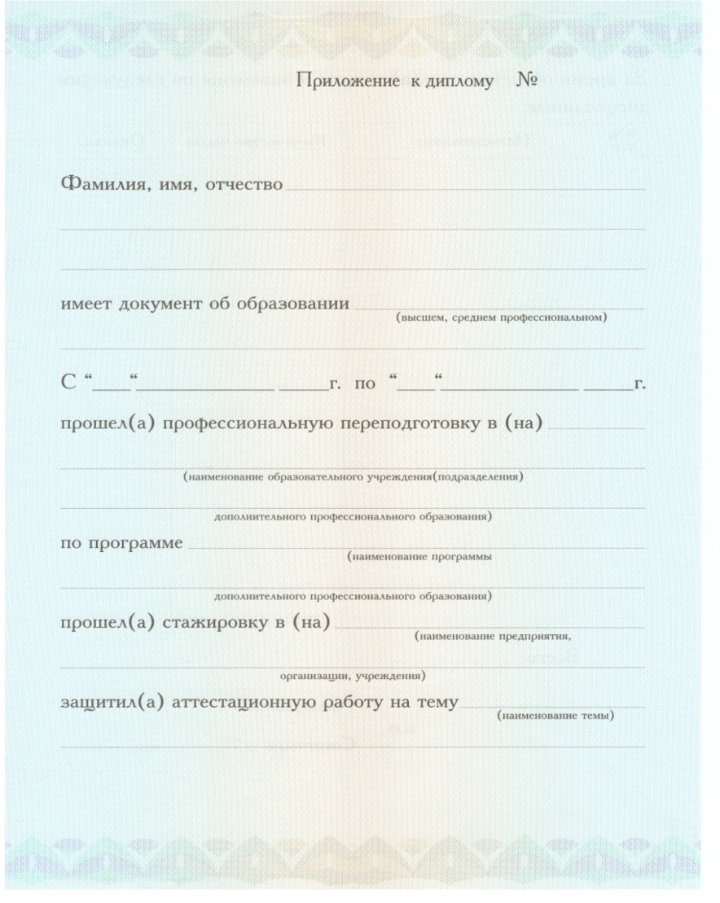
Бланк приложения к диплому о профессиональной переподготовке установленного образца степени защиты «Б» формата А-4 (стр. 1)

Slide 15
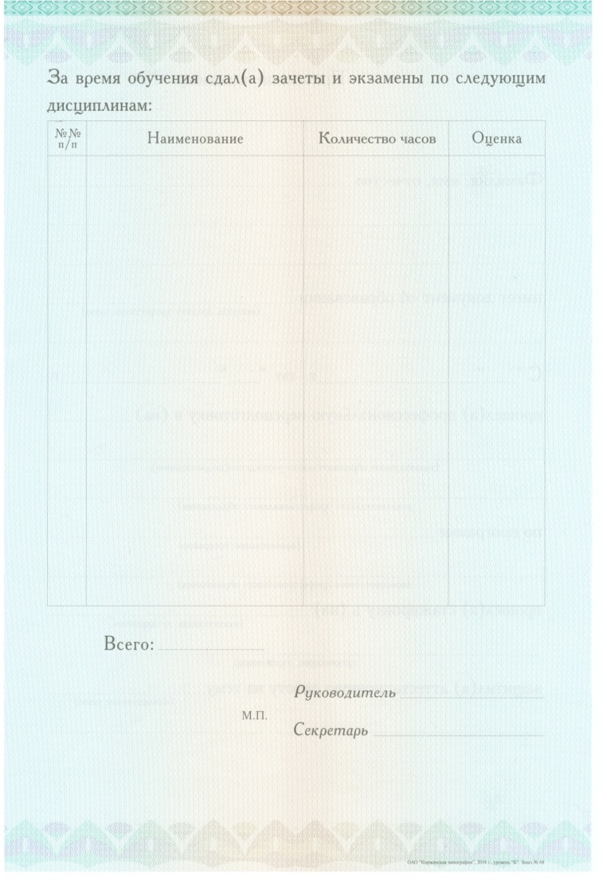
Бланк приложения к диплому о профессиональной переподготовке установленного образца степени защиты «Б» формата А-4 (стр. 2)

Slide 16
3. Основные программы профессионального обучения (программы подготовки рабочих, должностей служащих)
(По окончании обучения выдается свидетельство о профессии рабочего, должности служащего установленного образца степени защиты «Б», дающее право осуществления профессиональной деятельности в рамках выбранной основной профессиональной образовательной программы)

Slide 17

Обложка к свидетельству о профессии рабочего, должности служащего

Slide 18

Бланк свидетельства о профессии рабочего, должности служащего установленного образца степени защиты «Б» (стр. 1)

Slide 19
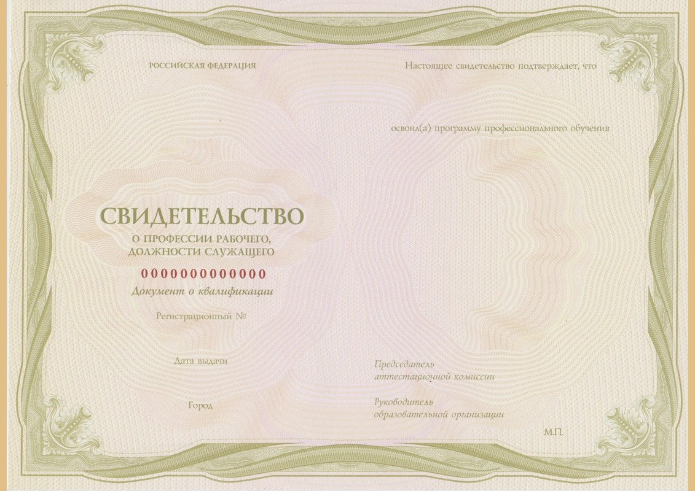
Бланк свидетельства о профессии рабочего, должности служащего установленного образца степени защиты «Б» (стр. 2)

Slide 20
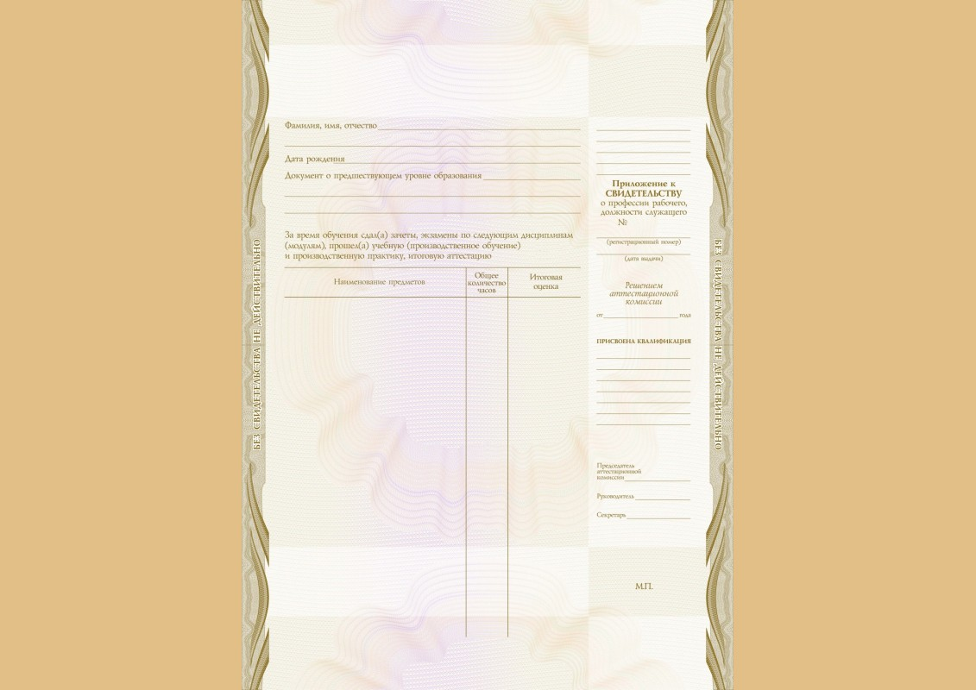
Бланк приложения к свидетельству о профессии рабочего, должности служащего

Slide 21
Перечень программ профессиональной переподготовки на 2026 - 2027 уч. г.

Slide 22
№ п/п | Наименование программы | Срок обучения | Стоимость обучения
1. | «Иностранный язык в образовательных учреждениях» (584 часа) Тьютор: Анищенко Светлана Викторовна (ауд. 204, корпус 1) | 3 года (по 9 месяцев) и 5 месяцев | 55 800 руб. * 1 год – 15 300 р. 2 год – 15 000 р. 3 год – 17 000 р. 4 год – 8 500 р.
2. | «Организация сурдокоммуникации» (520 часов) Тьютор: Дедова Елена Александровна (ауд. 111, корпус 1) | 3 года (по 9 месяцев) и 5 месяцев | 52 100 руб. * 1 год – 11 000 р. 2 год – 15 900 р. 3 год – 15 900 р. 4 год – 9 300 р.
3. | «Организация образовательной деятельности в области русского языка и литературы» (520 часов) Тьютор: Иванова Ирина Витальевна (ауд. 309, корпус 1) | 3 года (по 9 месяцев) и 5 месяцев | 52 100 руб. * 1 год – 11 000 р. 2 год – 15 900 р. 3 год – 15 900 р. 4 год – 9 300 р.
* Оплата за обучение по программам профессиональной переподготовки осуществляется по годам обучения с возможной рассрочкой платежа по полугодиям (в размере 50% стоимости года обучения):
За 1 год обучения: за 1 полугодие – до 04 октября, за 2 полугодие – до 01 февраля;
За последующие годы обучения (2, 3, 4): за 1 полугодие – до 15 сентября, за 2 полугодие – до 01 февраля.

Slide 23
4. | «Организация образовательной деятельности в области математики» (520 часов) Тьютор: Климова Ольга Владимировна (ауд. 405, корпус 1) | 3 года (по 9 месяцев) и 5 месяцев | 52 100 руб. * 1 год – 11 000 р. 2 год – 15 900 р. 3 год – 15 900 р. 4 год – 9 300 р.
5. | «Руководитель физического воспитания в дошкольном образовательном учреждении» (520 часов) Тьютор: Дубинина Елена Юрьевна | 3 года (по 9 месяцев) и 5 месяцев | 52 100 руб. * 1 год – 11 000 р. 2 год – 15 900 р. 3 год – 15 900 р. 4 год – 9 300 р.
23.09.2026г.: ауд. 307 в, корпус 1 (11.35 – 13.05), ауд. 307, корпус 1 (13.15 – 16.20), 25.09.2026г.: ауд. 305, корпус 1 (08.00 – 16.20), 26.09.2026г.: ауд. 108, корпус 1 (09.40 – 13.05), 30.09.2026г.: ауд. 307 в, корпус 1 (11.35 – 13.05), ауд. 307, корпус 1 (13.15 – 16.20)
6. | «Организация образовательной деятельности в области психологии» (520 часов) Тьютор: Белобородова Ирина Николаевна (ауд. 204, корпус 2) | 3 года (по 9 месяцев) и 5 месяцев | 50 800 руб. * 1 год – 14 000 р. 2 год – 14 000 р. 3 год – 13 500 р. 4 год – 9 300 р.
Оплата за обучение по программам профессиональной переподготовки осуществляется по годам обучения с возможной рассрочкой платежа по полугодиям (в размере 50% стоимости года обучения):
За 1 год обучения: за 1 полугодие – до 04 октября, за 2 полугодие – до 01 февраля;
За последующие годы обучения (2, 3, 4): за 1 полугодие – до 15 сентября, за 2 полугодие – до 01 февраля.

Slide 24
Начало занятий по программам дополнительного профессионального образования:
С 06 октября 2026г., по степени укомплектованности групп. Минимальное количество обучающихся в группе – 10 чел.!
Целевая аудитория слушателей:
студенты очной/заочной форм обучения ГБПОУ РО «ДПК», получающие среднее профессиональное образование;
сторонние граждане, имеющие / получающие среднее профессиональное / высшее образование.
Перечень необходимых документов для зачисления:
копия документа, удостоверяющего личность слушателя (копия паспорта с пропиской);
копия документа, удостоверяющего личность родителя несовершеннолетнего слушателя (копия паспорта с пропиской);
одна фотография 3х4 слушателя (черно-белая или цветная);
копия СНИЛС слушателя;
заявление;
согласие на обработку персональных данных;
договор на обучение по программе.

Slide 25
Заключение договоров со слушателями:
по адресу: г. Ростов-на-Дону, пр. Ленина, 92,
ГБПОУ РО «ДПК», корпус 1
Центр дополнительного образования, кабинет № 401, корп. 1
Телефон Центра: (863) 293-03-74
Контактные лица:
Сулин Денис Викторович, руководитель Центра дополнительного образования,
Безгодько Елена Васильевна, методист Центра.
Режим работы Центра: понедельник – четверг: 09:00 – 17:00, пятница: 09:00 – 16:00
26.09.2026г., 28.09.2026г. – 03.10.2026г. | С 14.45 до 17.00 (ДАТА, ВРЕМЯ И МЕСТО ЗАКЛЮЧЕНИЯ ДОГОВОРОВ БУДУТ СООБЩЕНЫ ДОПОЛНИТЕЛЬНО ТЬЮТОРОМ ПРОГРАММЫ!!!)

